Slide 1
مواد
پسماندهای کوره ای با استفاده از مواد شیمیایی گرید معرف CaO, SiO2, MgO, Al2O3, ، TiO2تهیه گردیدند. با استفاده از یک بوته Rh با ده درصد وزنی Pt، پسماند ها تحت 0.4 L min از آرگون برای رسیدن به ترکیب همگن CaO–SiO2–17mass% Al2O3–10mass% MgOتحت پیش ذوب قرار گرفتند. بعد از 3 ساعت، نمونه های همگن، سرد و برای آزمایشات اولیه خردو آسیاب گردیدند. ترکیب شیمیایی پسماند های پسین آزمایشی با استفاده از طیف سنجی XRF فلورسانس اشعه ایکس (S4 Explorer; Bruker AXS GmbH, Karlsruhe, Germany) آنالیز شد و هیچ گونه تغییرات ظاهری مشاهده نگردید. بنابراین ترکیب وزنی اولیه به صورت ترکیب پسماند نمونه در نطر گرفته شد.
1
چکیده
2
مقدمه
روش های آزمایشی
3
4
نتایج و بحث
5
نتیجه گیری
9/31
6
پیشنهادات

Slide 2
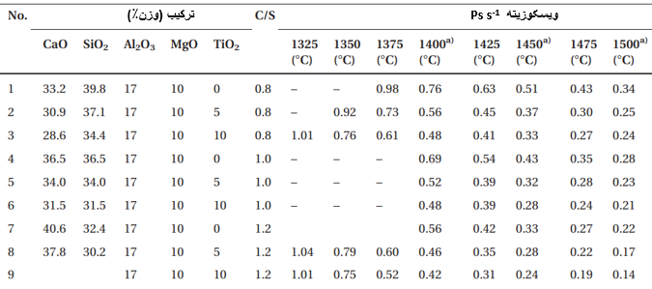
جدول1 ویسکوزیته های اندازه گیری شده پسماند های CaO–SiO₂–Al₂O₃–MgO–TiO₂
1
چکیده
2
مقدمه
روش های آزمایشی
3
4
نتایج و بحث
5
نتیجه گیری
10/31
6
پیشنهادات

Slide 3
مواد و روش ها
با استفاده از دوک دوار متصل به ریومتر دیجی تال بوک فیلد کالبره شده (LVDV-IIþ; Brookfield Engineering Laboratories, Middleboro, MA) ویسکوزیته اندازه گیری شد. جزییات روشهای آزمایشی در منابع دیگر نیز گزارش شده اند با این حال دیاگرام و نمودار شماتیک در شکل 1 نشان داده شده است. نمونه های با وزن 120 گرم بر طبق جدول 1 تهیه شدند و در بوته Rh ده درصد وزنی (H: 60mm, ID: 40mm) قرار گرفتند. درجه حرارت کوره با استفاده از ترموکوپل مرجع کالیبره شده و در چارچوب دمایی +3 درجه با استفاده از کنترل کننده PID کنترل گردید.
1
چکیده
2
مقدمه
روش های آزمایشی
3
4
نتایج و بحث
5
نتیجه گیری
11/31
6
پیشنهادات

Slide 4
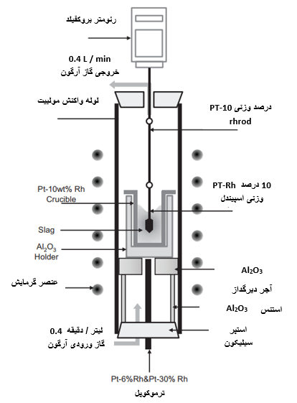
شکل1: رویه های آزمایشی برای اندازه گیری ویسکوزیته
1
چکیده
2
مقدمه
روش های آزمایشی
3
4
نتایج و بحث
5
نتیجه گیری
12/31
6
پیشنهادات

